Slide 1
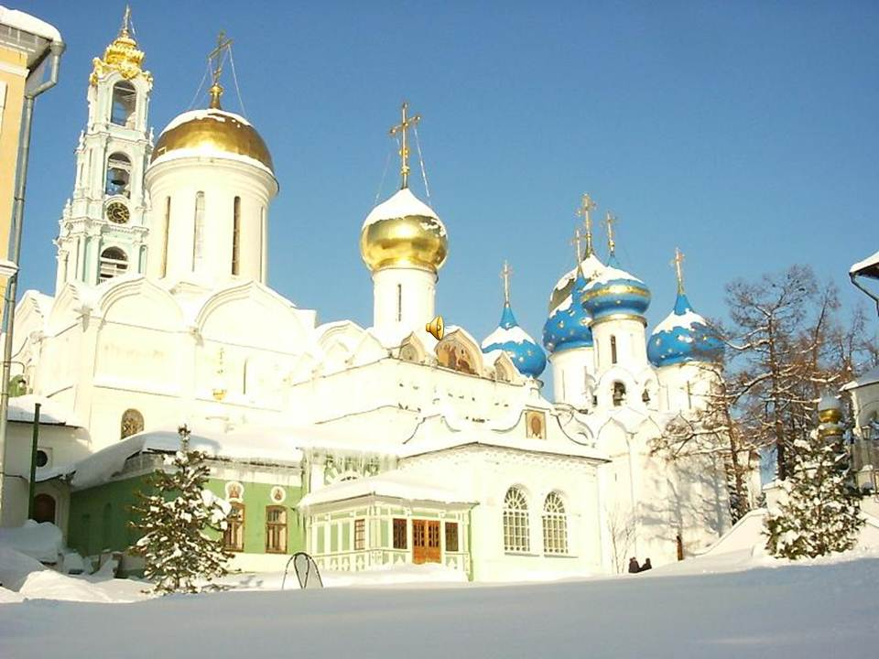
Храм и его устройство.

Slide 2
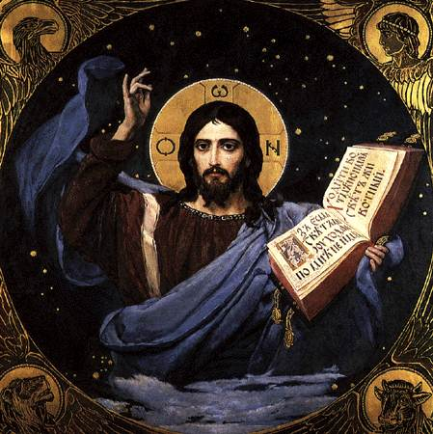
Определение
Храм Божий – особое освященное здание предназначенное для совершения богослужений.
Истинный храм Божий – человек.
История храмостроения:
Скиния
Храм Соломона
Христианский храм

Slide 3
Устройство Скинии
Святая святых
Святилище
Двор

Slide 4
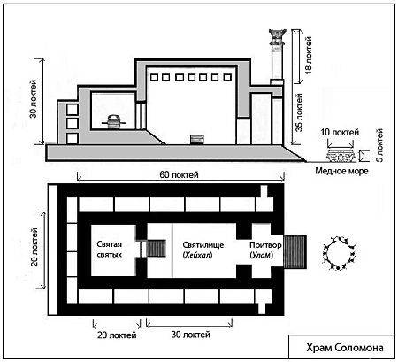
Храм Соломона
Святая святых
Святилище
Двор

Slide 5
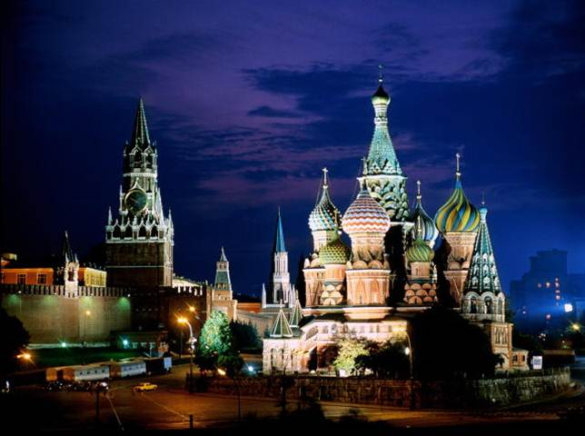
Круг
Звезда
Корабль
Символ вечности
Вифлеемская звезда
Крест
Ковчег, корабль спасения
Орудие победы над смертью
Формы христианского храма:

Slide 6
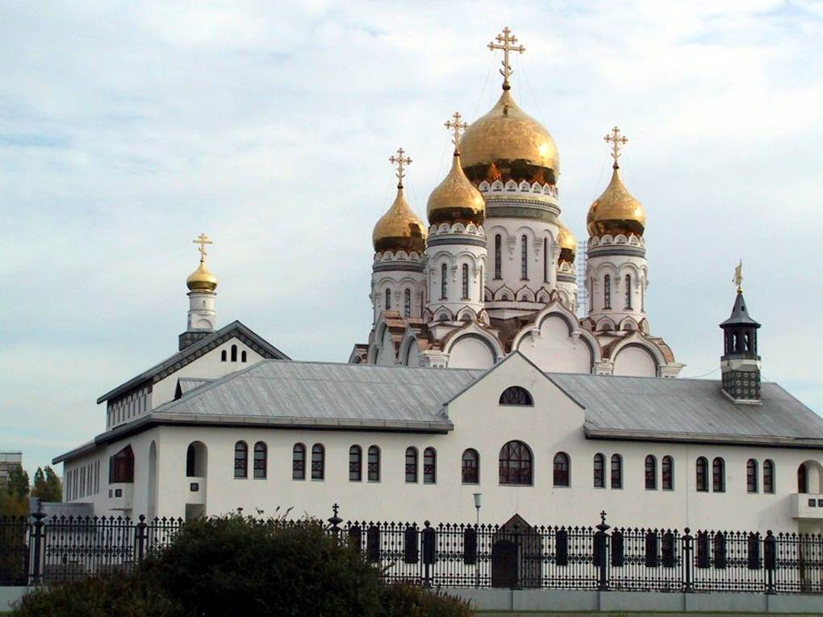
Купола христианского храма.
Купол – символ неба.
Один
Две
Три
Пять
Семь
Девять
Тринадцать
Иисус Христос
Два естества у Господа И.Х.
Св. Троица
Христос и 4 Евангелиста
Семь таинств, соборов
Девять ангельских чинов
Христос и 12 апостолов

Slide 7
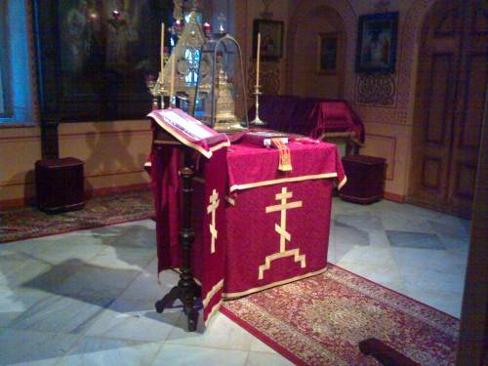
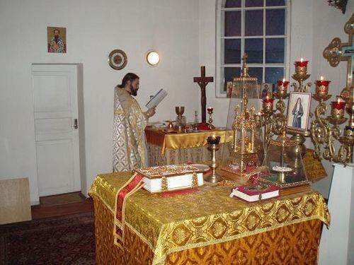
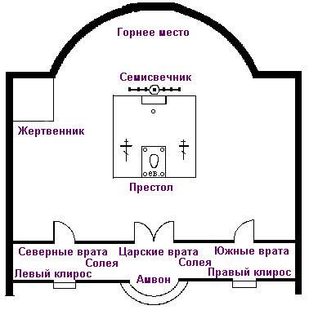
Устройство св. Алтаря.
Алтарь (возвышенный жертвенник) – Святая Святых.
Главные святыни:
св. Престол
Антиминс (anti «вместо» + лат.: mensa «престол»).
Жертвенник – место приготовления даров для Евхаристии.
Горнее (высокое) место.
Семисвечник.
Запрестольный Крест и икона Богоматери.

Slide 8
Устройство средней части храма.
Иконостас.
Клироса.
Аналой с иконой.
Канун (тетрапод) – поминальный стол.
Подсвечники.
Голгофа.
Иконы .

Slide 11
Домашняя работа
Почему иконопочитание не идолослужение.
Буквы на нимбе Спасителя.
Перегородка отделяющая Алтарь от храма.
Буквы на иконе Божией Матери.
Молитва обращена не к иконе, а к личности.
Сущий
Иконостас
Богородица

